Slide 1








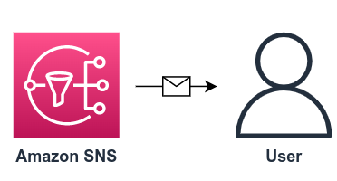
Fuente de Datos

